Slide 1
Sociologia dell’innovazione lEZIONE 5. salute e medicina
LAUREA DI SCIENZE POLITICHE E DELL’AMMINISTRAZIONE
Francesco Miele

Slide 2
Struttura lezione
Le ere della medicina;
L’avvento della tecnoscienza biomedica e le aree di studio degli STS:
Collaborazione tra laboratori e pratica clinica;
L’enhancement;
Media e legittimazione della biomedicina;
La crescente importanza dei pazienti;
L’ascesa della salute digitale.
Salute e medicina come «oggetti economici»

Slide 3
Sanità E TECNOSCIENZA
Perché è un ambito rilevante da studiare? Perché le discipline tecnoscientifiche più avanzate (es. l’intelligenza artificiale) spesso sono finalizzate a trovare applicazioni che vadano in questo ambito, ritenuto cruciale per il benessere della nostra società.
Perché è un ambito rilevante da studiare dal punto di vista sociologico? Per due ragioni: i) le innovazioni tecnologiche, attuali o future, cambiano i modi in cui la salute viene gestita e immaginata, riconfigurando i rapporti tra diversi attori in campo (pazienti, familiari, professionisti e tecnologie stesse); ii) allo stesso tempo, le nuove tecnologie emergono e sono modellate dallo «spirito del tempo», ossia dalle priorità, dai valori, dalle preoccupazioni e dalle speranze che caratterizzano un determinato periodo storico.

Slide 4
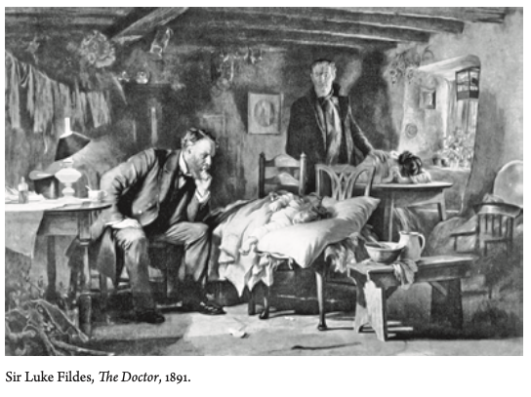
LE «ERE» DELLA MEDICINA/1
Ascesa della medicina moderna (1890-1945), eventi caratterizzanti: la nascita di strutture cliniche, enti di ricerca, scuole di formazione per professionisti clinici finanziate dallo Stato; il rilascio di licenze professionali da parte dello stesso; l’emergere di un «mercato della salute» fatto di servizi e medicinali; nuove tecnologie per la visualizzazione dei corpi (raggi-x) e la misurazione degli indicatori (stetoscopio); iconografia giornalistica sul «miracolo della medicina»; l’emarginazione di altre forme di medicina (es. Omeopatia) [Clarke 2010, 110-122].
Notare: missione morale della medicina; salute «medico centrica»; impossibilità di impedire la morte

Slide 5
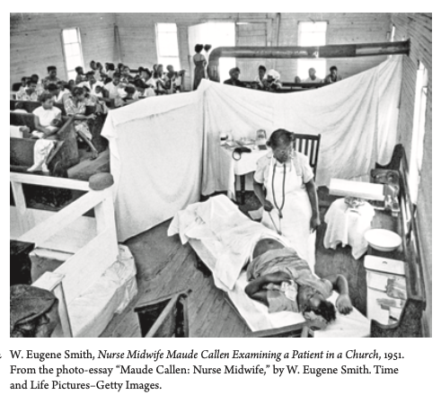
LE «ERE» DELLA MEDICINA/2
La medicalizzazione (1940-1985), eventi caratterizzanti: si moltiplicano le condizioni clinicamente rilevanti; andare dal dottore diviene una routine per tutti; esplosione dei trattamenti tramite pillola; creazione sistema moderno di assicurazioni sanitarie; espansione delle università di medicina e costruzione di nuovi ospedali; scoperta del paziente, della «aderenza alla terapia» e umanizzazione del rapporto con i medici (anni ‘70); l’emarginazione di altre forme di medicina (es. chiropratica) [Clarke 2010, 110-122].
Notare: folla di persone fuori all’ambulatorio improvvisato con una donna incinta.

Slide 6
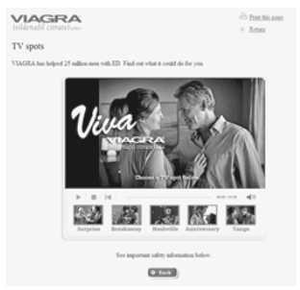
LE «ERE» DELLA MEDICINA/3
La biomedicalizzazione (1985-oggi), [Clarke 2010, 110-122] ha cinque caratteristiche chiave: i) mercificazione: presenza significativa delle aziende private e degli interessi finanziari nel campo della salute e della ricerca clinica; ii) sviluppo biomedicina preventiva: attenzione crescente al rischio riferito alla salute, il cui trattamento diventa un dovere morale dell’individuo da attuare adottando stili di vita e mezzi tecnici appropriati; iii) molecolarizzazione della biomedicina, attraverso l’innovazione tecnologica si passa dallo studio degli organi allo studio del DNA; iv) complessificazione dei modi di produrre e condividere conoscenza su scala globale, mettendo in discussione il monopolio della conoscenza specialistica da parte dei professionisti della salute; v) trasformazione dei corpi e delle identità delle persone tramite percorsi di cura e interventi tecnologici personalizzati.
Notare: farmaco prodotto da azienda privata che lo pubblicizza direttamente al consumatore, malattia poco prima inesistente.

Slide 7
La «tecnoscienza biomedica»
I fenomeni al centro dell’interesse STS (Neresini, Magaudda, 2020: 165-172):
1) la stretta collaborazione tra laboratori di ricerca e clinica.
2) l’uso della tecnoscienza non più solamente per curare, ma per ottimizzare il corpo del paziente.
3) la legittimazione da parte dei media della biomedicina e delle figure professionali annesse.
4) la crescente importanza dei pazienti nelle decisioni tecno-scientifiche.
5) l’ascesa della salute digitale.
6) la trasformazione della salute e della medicina in «oggetti di valore economico»
Per «biomedicina» si intende indicare un’ampia branca della medicina, contraddistinta dall’applicazione dei principi delle scienze naturali – con particolare riferimento alla biologia e alla biochimica – alla pratica clinica.
La biomedicina, in tempi recenti, è stata trasformata grazie alle scoperte tecnologiche avvenute in campi quali la biologia molecolare, la genetica, la genomica, le biotecnologie, la farmacogenomica e le tecnologie mediche.

Slide 8
Collaborazione tra laboratori e ricerca clinica
Il mutamento storico e sociale dell’esperienza della malattia, e dunque delle identità tecnoscientifiche dei pazienti, non dipende in modo unidirezionale dalla continua invenzione nei laboratori di nuove entità biocliniche (es. malattie e processi). L’aspetto rilevante concerne il fatto che queste entità vengono «create» al confine tra le attività di cura e quelle della ricerca scientifica. E’ proprio il mutare di questi confini, socialmente e storicamente situati, che trasforma ciò che può essere classificato come «normale» e ciò che, invece, deve essere inteso come «patologico», così da richiedere l’attenzione della biomedicina
Questo primo filone di ricerca ha evidenziato un importante cambiamento epistemologico entro le scienze della vita. Queste ultime, lungo tutto l’Ottocento, erano impegnate nella scoperta e descrizione dei principi di funzionamento dei sistemi viventi. Al contrario, le scienze della vita contemporanee non si limitano a identificare tali principi, ma piuttosto a utilizzarli come strumenti per costruire tecnologie di intervento e modifica dei sistemi viventi stessi (es. conoscenza dell’importanza della genetica nello sviluppo delle malattie viene utilizzato per nuove tecniche di editing genetico).

Slide 9
TECNOSCIENZA E ENHANCEMENT/1
Il concetto di biohacking è stato adoperato per indicare un tipo specifico di enhancement volto a migliorare le capacità cognitive e funzionali nonostante l’età.
In questo caso la tecnoscienza viene adoperata a diversi scopi anti-ageing, quali (Vincent, 2006):
Alleviazione dei sintomi dell’invecchiamento (es. creme, viagra, vitamine);
Estensione dell’aspettativa di vita (es. terapie anti-cancerogene);
Estensione dell’arco di vita (es. riparazione cellule danneggiate, identificazione del gene dell’invecchiamento).
Immortalità.
Con l’avvento dell’era biomedicalizzazione si passa dalla cura della malattia alla gestione della salute. In quest’ultimo scenario si ha una problematizzazione del normale (Armstrong, 1995), in cui la popolazione non malata viene sorvegliata e sottoposta comunque ad interventi clinici.
L’enhancement ha a che vedere con l’ottimizzazione del corpo e delle capacità della persona, riducendone le fragilità e mirando alla realizzazione di ideali di salute, forza e perfezione.

Slide 10
TECNOSCIENZA E ENHANCEMENT/2

Slide 11
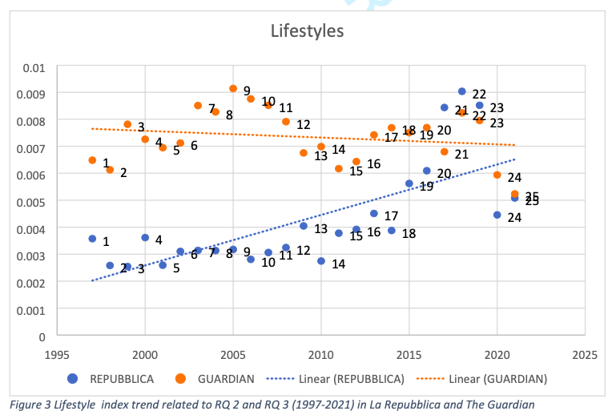
MEDIA E LEGITTIMAZIONE DELLA BIOMEDICINA/1
Invecchiamento e biomedicina: il caso di «La Repubblica» (Miele, 2021)
Prendendo in considerazione il periodo tra il 1985 e il 2020, si vede come gli articoli di giornali tendono sempre più ad associare agli anziani tematiche legate al rischio di salute e interventi tecnoscientifici volti ad analizzarlo, ridurlo, gestirlo (es. analisi processi genetici legati all’invecchiamento, terapie mantenimento della memoria, medicinali per garantire l’attività sessuale).

Slide 12
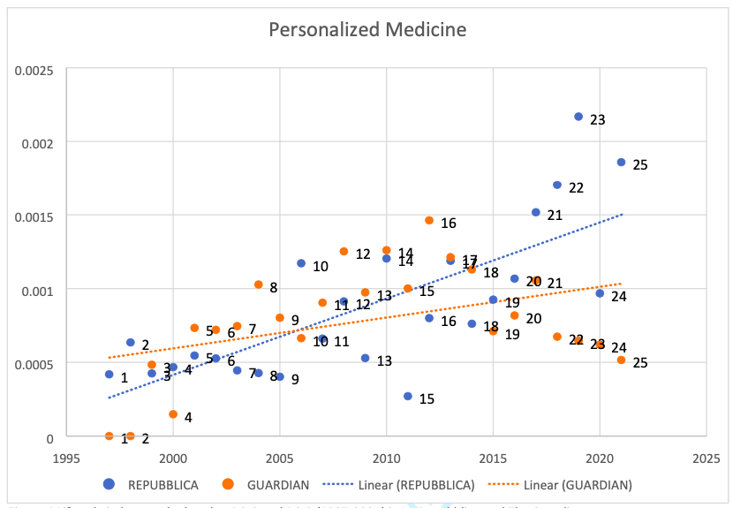
MEDIA E LEGITTIMAZIONE DELLA BIOMEDICINA/2
La crescita di attenzione riguardo ad argomenti come la medicina personalizzata e gli stili di vita si interseca con:
Tasso di invecchiamento della popolazione e conseguente «allarme sociale»;
Crisi del welfare e responsabilizzazione dell’individuo;
Mancanza di attenzione/legittimazione alla «WE medicine»

Slide 13
MEDIA E LEGITTIMAZIONE DELLA BIOMEDICINA/3
I media svolgono dunque un ruolo fondamentale non solo nella disseminazione di conoscenza, ma anche nella costruzione di complessi «scenari di salute» [Clarke 2010] che intervengono attivamente nella produzione e ri-produzione della biomedicina, anche quando si pongono in termini critici nei suoi confronti.
«La medicina è un campo culturale i cui significati sono creati non solo dalle élite che operano nei laboratori e nei centri di ricerca, ma anche attraverso delle dinamiche intervenienti nei media generalisti o per mezzo delle controculture di attivisti mediali (Cartwright 1998, 220)».
I media si presentano come arene discorsive di discussione e costruzione della tecnoscienza biomedica. Social-network, giornali, blog e televisione forniscono a chi legge informazioni in campo clinico, legittimano nuove figure professionali e campi della medicina.
Da una prospettiva STS, le narrazioni mediatiche possono modellare, riprodurre, contrastare ciò che può essere praticabile (le conoscenze) e desiderabile (gli immaginari), nonché ciò che viene considerato appropriato o inappropriato (norme, valori e credenze) per la cura e il benessere.

Slide 14
LA CRESCENTE IMPORTANZA DEI PAZIENTI/1
Il caso delle associazioni dei pazienti con l’Alzheimer in USA
Alla fine degli anni 70 in USA, è emerso un ampio movimento formato da pazienti con l’Alzheimer e dai loro familiari. Le associazioni guadagnano potere e costruiscono alleanze con esperti in materia, ponendo le basi per l’istituzione del «National Institute on Ageing» e di 10 centri di ricerca specializzati sull’Alzheimer. Parallelamente, tali associazioni ricevono aiuti economici e formativi a supporto del lavoro di cura svolto a casa.
Il coinvolgimento delle associazioni nella creazione e nella diffusione del sapere tecnoscientifico si interseca con altri processi quali: la necessità di alleggerire i reparti psichiatrici di fronte al crescente invecchiamento, la nuova centralità del sapere «profano» dei caregiver familiari, la delega a quest’ultimi in un contesto di crisi del welfare state. La sofferenza del welfare pubblico non solo pone le basi per un potere crescente delle associazioni, ma influisce anche sulla «forma» del sapere tecnoscientifico (approccio biomedico).

Slide 15
LA CRESCENTE IMPORTANZA DEI PAZIENTI/2
Forme di mobilitazione delle associazioni dei pazienti (Rabeharisoa, 2003):
Il «modello ausiliario»: le organizzazioni dei pazienti agiscono in modo subordinato rispetto alle istituzioni mediche;
Il «modello emancipatorio»: intenso protagonismo(critico) dei pazienti nei processi decisionali della ricerca biomedica.
Il «modello collaborativo»: pazienti come soggetti promotori della ricerca scientifica sulla loro patologia, stabilendo di fatto una distribuzione più equilibrata del potere decisionale tra esperti e non esperti circa le modalità di realizzazione della ricerca biomedica.
Emergere dei movimenti dei pazienti e familiari, che: fanno lobbying al fine di dare visibilità alle proprie condizioni, drenare finanziamenti sulla ricerca e ottenere servizi sanitari qualificati, nonché vengono coinvolti nella costruzione di terapie innovative.
Quadro di sfondo: crisi del welfare; responsabilizzazione dei pazienti/familiari; acquisizione da parte dei pazienti di conoscenze scientifiche; diffusione malattie croniche; contestazione autorità medica.

Slide 16
L’ASCESA DELLA SALUTE DIGITALE/1
Deborah Lupton (2014) denomina il fenomeno di produzione/distribuzione/consumo dei dati riguardanti la propria salute da parte del cittadino come self-tracking, suddividendolo in:
Privato: in cui il cittadino tiene i dati per sé (es. corridore che usa una app per automonitorarsi).
Comunitario: in cui i cittadini condividono i propri dati (es. comunità online di persone in dieta).
Indotto: in cui i cittadini raccolgono dati su consiglio del medico (es. telemonitoraggio).
Imposto: in cui i cittadini raccolgono dati per benefici produttivi altrui (es. dal datore di lavoro che raccoglie dati sulla produttività).
Sfruttato: in cui i cittadini raccolgono dati per benefici economici altrui (es. aziende che richiedono ai consumatori dati per profilarli).
Diffusione tecnologie digitali per la raccolta dei dati dei pazienti/cittadini e la condivisione tra questi o tra questi e il personale clinico. Forum, community o siti web sono solo alcuni degli esempi che facilitano tale condivisione, dando un ruolo centrale al cittadino nella produzione/distribuzione/consumo di dati medici (supportando l’auto-cura, il lavoro medico o l’attuazione di politiche di salute pubblica).
Quadro di sfondo: digitalizzazione, responsabilizzazione dei pazienti, visione «attiva» di quest’ultimi, diffusione associazioni auto-mutuo aiuto, medicina di precisione.

Slide 17
L’ASCESA DELLA SALUTE DIGITALE/2
Image-based diagnosis
Genome interpretation
Clinical outcome prediction
ROBOTICA E CHIURURGIA
Pratica clinica. Ad esempio i radiologi usano una grande quantità di immagini per fare screening o diagnosi, identificando le cause della malattia e/o la sua traiettoria.
Intervento A.I. Nel caso della radiologia, fin dagli anni 60, si sono creati sistemi A.I. che lavorando su grandi archivi di immagini riuscivano a riconoscere noduli polmonari o a diagnosticare la tubercolosi.
Pratica clinica. Lo studio del genoma umano al fine di individuare anomalie e patologie correlate è in continua evoluzione. L’intervento umano da solo è reputato imperfetto.
Intervento A.I. L’approccio delle reti neurali è in grado di elaborare una grande quantità di immagini, diagnosticando malattia complesse con radici genetiche, come ad esempio alcuni tipi di cancro.
Pratica clinica. Il monitoraggio del valori clinici tradizionalmente avviene attraverso visite periodiche o, più recentemente, con sistemi di monitoraggio remoto.
Intervento A.I. I dati raccolti attraverso le cartelle cliniche informatizzati o l’utilizzo di wearable, vengono analizzati automaticamente, fornendo un immagine sullo stato di salute della persona e raccomandazioni sul percorso terapeutico futuro.
Pratica clinica. La chirurgia è sempre più stata assistita da robot che, però, generalmente vengono comandati dai chirurgi (es. per arrivare in posti non raggiungibili dalla mano umana).
Intervento A.I. L’intelligenza artificiale è utilizzata per creare robot che sappiano compiere autonomamente alcune operazioni chirurgiche, con l’ambizione di superare in precisione e accuratezza la mano umana.

Slide 18
L’ASCESA DELLA SALUTE DIGITALE/3
L’Intelligenza Artificiale in sanità è un caso utile a capire come gli immaginari socio-tecnici possono dare posto alla tecnologia in un futuro ideali. Le narrazioni istituzionali sul futuro segnato dall’innovazione tecnologica sono (Bareis, Katzenbach, 2022):
costitutive: definiscono le possibilità e i vincoli (es. processi e limiti raccolta dati).
abilitanti: preparano il terreno per politiche e interventi (es. veicolano finanziamenti in certe aree territoriali).
(de)legittimanti: autorizzano alcuni punti di vista e ne condannano altri (es. condannano la completa automazione).
dissimulanti: nascondono gli «effetti collaterali» dell’innovazione e le relazioni tra questa e le strutture di potere (es. tacciono l’eventuale inasprirsi di disuguaglianze territoriali e di classe nell’accesso).
Gli immaginari socio-tecnici (Jasanoff, Kim, 2013) sono visioni collettive riguardanti i futuri desiderati, caratterizzati da progressi nel campo scientifico-tecnologico e da una conseguente ridefinizione dell’ordine e della vita sociale.
Il concetto di immaginari socio-tecnici aiuta ad analizzare come le narrazioni sul futuro definiscono le aspirazioni collettive e gli sforzi necessari per raggiungerle.
Le narrazioni sul futuro producono immaginari socio-tecnici nei quali sono definite In questo quadro, lo stato svolge un ruolo fondamentale: possiede mezzi materiali- simbolici per delineare le traiettorie future della nostra società, costruire istituzioni che indichino i rischi e le potenzialità insite in esse, richiedere il commitment dei diversi attori sociali.

Slide 19
Salute e medicina come «oggetti economici»
Rischi: trascurare campi in cui non c’è un’immediata remunerazione economica (es. l’abbandono dell’Alzheimer per il cancro), sviluppare soluzioni tecnoscientifiche solo per il privato con conseguente inasprimento delle disuguaglianze sociali (es. la medicina personalizzata in USA), «fare nascere una malattia per una medicina» (es. Viagra).
Nei paesi occidentali (USA in primis) c’è stata una crescente presenza delle industre e degli interessi finanziari nel campo della salute, con particolare riferimento alle sperimentazioni cliniche (es. trial farmacologici) e tecnologiche (es. app digitali per la salute). Gli investimenti hanno portato alla creazione di network costituiti da università/centri di ricerca, ospedali e pazienti in cui gli interessi privati influenzano le linee di sviluppo della ricerca tecnoscientifica.

Slide 20
Capitolo 9 “SALUTE, CURA E BIOMEDICINA” PP 159-172

